Slide 1
双语教学与学生素质培养探讨与交流
—基于工学院通信工程专业《光纤通信》课程
吕博
天华学院名师工作坊讲座
2018.6.28

Slide 2
目录
交流
  介绍
  授课情况
  分组
  Brainstorming
  要点归纳
分享
总结

Slide 3
双语教学概述
背景
  2001年教育部颁布《关于加强高等学校本科教学工作提高教学质量的若干意见》中提出：“要在信息技术等国家发展急需的专业开展双语教学
  提高学生国际化视野，培养参与国际竞争需要的“专业+外语”复合型人才
定义
  使用非母语进行非语言学科的教学
  上海示范性英语课程申请要求：非语言类课程
理解
  重在专业
  英语是为专业服务

Slide 4
双语教学要点
课程选取
教学对象
有一定英语与专业基础
教学要求
教学设计
师资培养
专业要求不能降低
“活力课堂”提高教学效果
教学实施
教材选取
“活力课堂”提高教学效果
中+英教材、配套资料全面

Slide 5

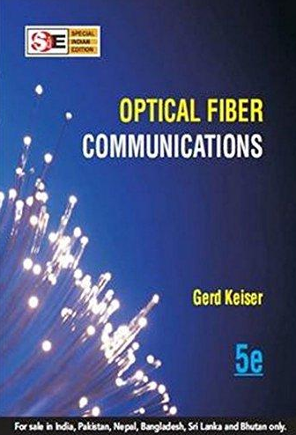
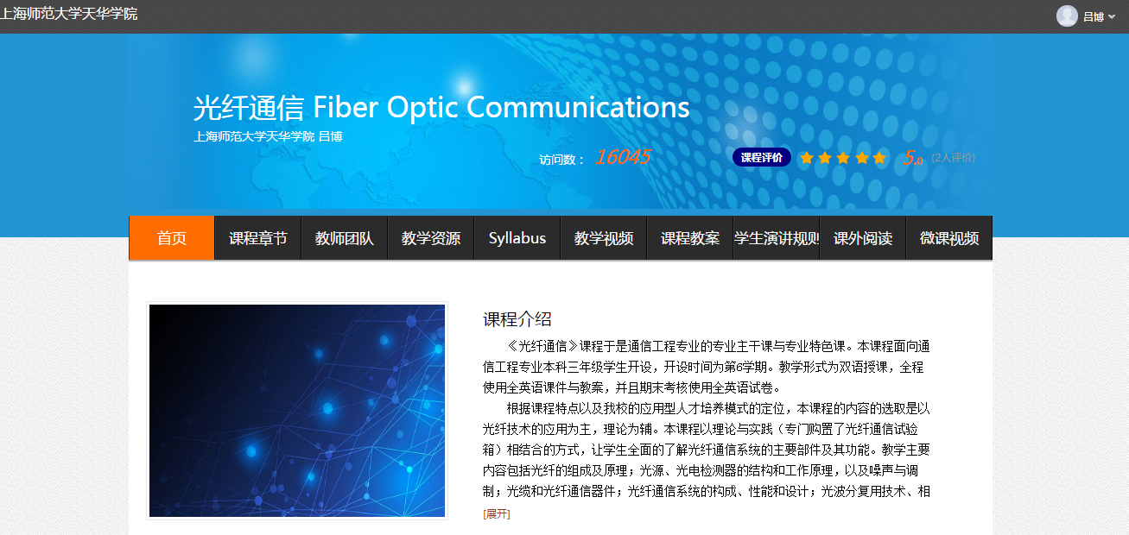
双语教学要点：光纤通信
光纤通信
通信工程
三年级下学期
教学要求
教材选取
Syllabus与汉语大纲保持一致
教学实施
教学设计
板书、多媒体课件、信息化技术

Slide 6
教学实施
单词
测验
课程内容
个体作业
（传统）
考核测验
（巩固）
扩展内容
分组作业
（能力培养）
课前
课中
课后

Slide 7
学生素质培养要素
职业素质
专业素质
专业知识

Slide 8
学生素质培养要素
职业素质
表达能力
专业素质
专业知识

Slide 9
学生素质培养要素
职业素质
表达能力
报告撰写能力
专业素质
专业知识

Slide 10
学生素质培养要素
职业素质
表达能力
报告撰写能力
专业素质
专业知识
外语能力

Slide 11
学生素质培养要素
职业素质
表达能力
报告撰写能力
专业素质
专业知识
文献检索能力
归纳总结能力
图表分析能力
团队合作能力
时间观念
数据分析能力
良好的工作学习习惯
外语能力
行业了解

Slide 12
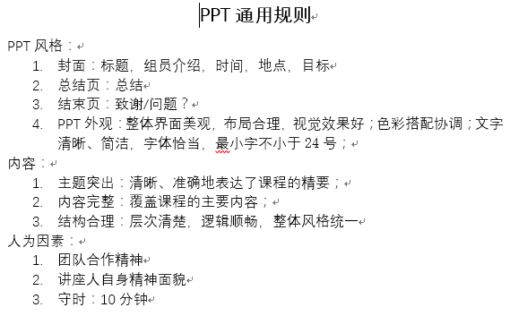
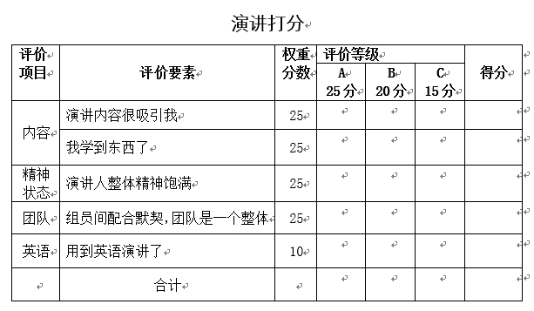
教学设计变化：学生分组PPT
安排学生分组讲解PPT
分成10组，4人一组
学生打分（公证！）
学生能力训练：专业+职业素质
教师：总结双语教学授课重点

Slide 13
学生PPT任务的选择
开放性题目
  只给出题目
限定范围题目
  基于中文文献
  基于英文文献

Slide 14

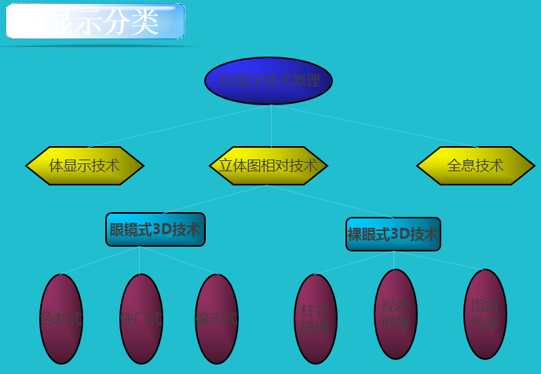
学生PPT任务的选择
只给出题目
  Corning公司介绍、光学镀膜技术及应用…
效果：一般
原因
  题目范围太大
  学生查阅文献的意识与能力偏低
  学生态度不是很认真

Slide 15
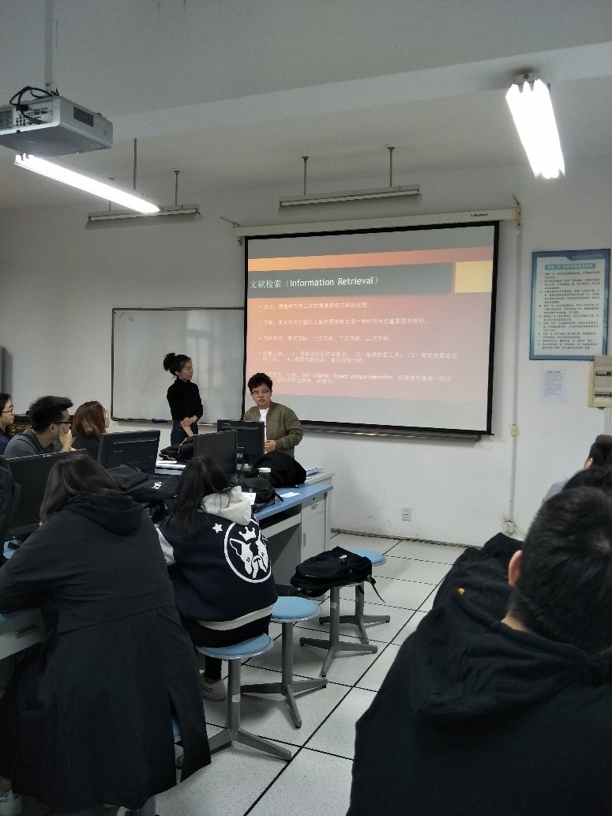
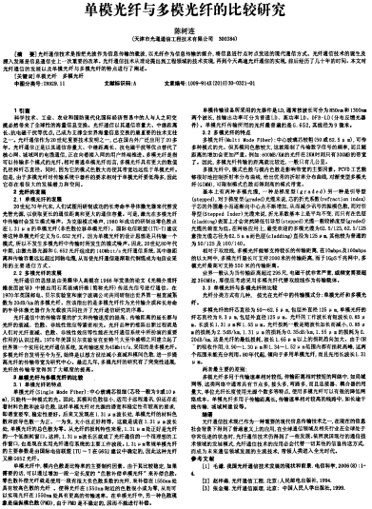
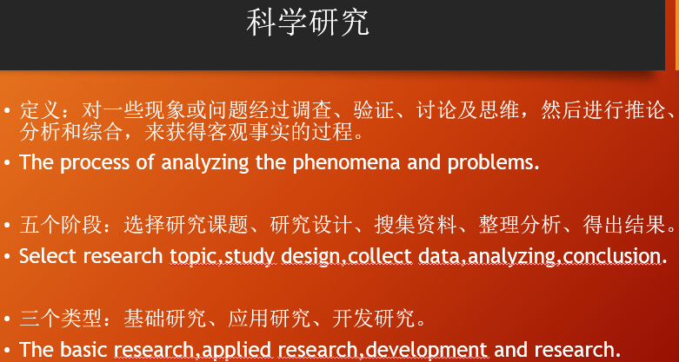
给定范围任务
固定命题
  基于中文文章（一页）
  简单
  向学生阐明了我希望达到的效果
效果
  非常理想、完成度高
  中英文PPT、中英文讲解
  学生查阅了文献
  团队同学态度都认真
  为后面的PPT起到了示范作用
原因
  没有文献检索的压力
  选择了正确的小组：示范性小组

Slide 16

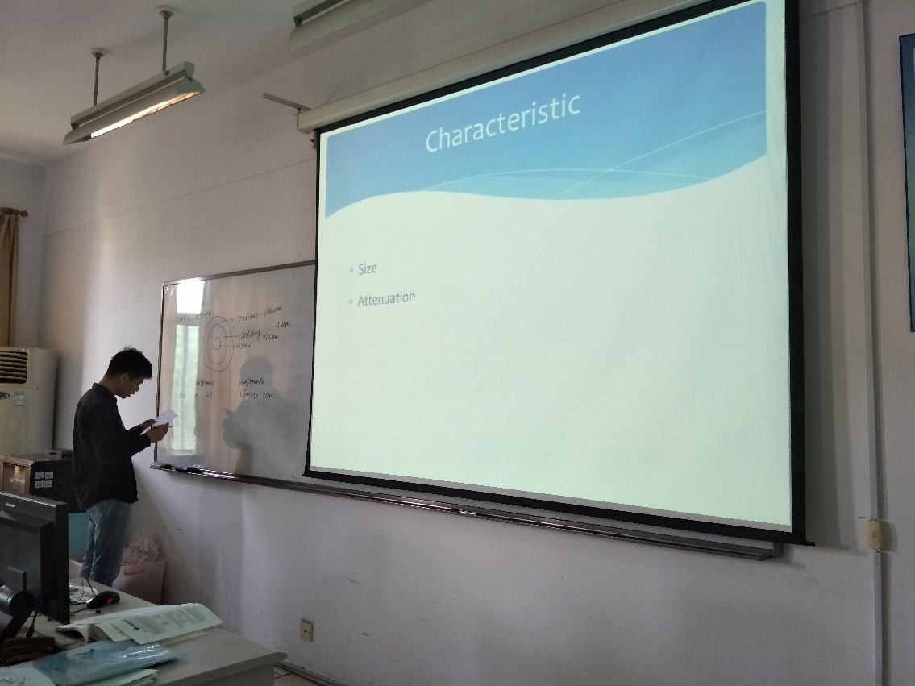
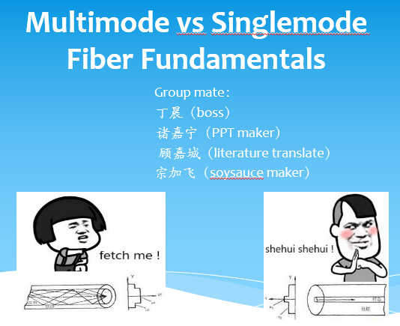
给定范围任务
固定命题
  基于英文文章
  一家公司的产品技术介绍
  简单
效果
  非常理想
  全英文PPT
  全英文讲解配合板书
  为后面的PPT起到了示范作用
  此后各组开始全英文PPT

Slide 17
个人双语授课经验总结
双语授课的形式学生可以接受
  学生带来惊喜
双语活力课堂建设
  逐步引导学生完成英文文献的听、读、说、写
  教师讲解、Video
  中文科技文献
  英文文献
1听
2读
4写
3说
  中英文报告
  PPT讲解
  课堂提问

Slide 18
个人双语授课经验总结
双语授课的形式学生可以接受
双语活力课堂建设
  逐步引导学生完成英文文献的听、读、说、写
  学生带动学生效果更好
教师任务的布置
  简单、不要给学生带来挫折感
  文献逐步从中文向英文过度
  难度逐渐加大
没有万能的解决方案，逐步改善

Slide 19
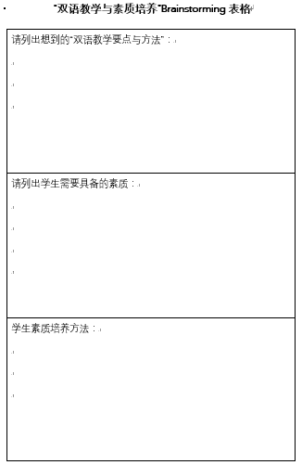
互动交流
请大家分组填表
Brainstorming

Slide 20
座谈会总结
双语教学要点
素质教育

Slide 21
双语教学要点与方法
要点
方法
选取适当的课程开展双语授课
学生的英语能力：词汇量与基本的听、说、读、写能力
专业基础
课前
  课程词汇提前发布并考核
  课程知识点提前发布并发布
课中
  突出强调课程的重点与难点
  提高专业术语的重复率
课后
  完善考核体系
教师适当布置任务、以引导为主、充分带动学生的学习积极性和主动性
学生合理分组，学生带动学生学习
逐步带入英语的学习
外文文献的难度逐步加大
PPT演讲、小组讨论、视频教学等方法使教学多元化
小班化教学：选取有兴趣、英语基础好的学生单独组班进行授课
提高学生阅读长句子的能力

Slide 22
学生素质培养
需要具备的素质
素质培养方法
专业知识
外语能力：词汇量、听、说、读、写、以及翻译能力
文献检索能力
自学能力、终生学习能力
分组讨论
学生展示、汇报
探索式、合作式、案例分析、教学演示等多种方法结合
强化科技文献与报告的规范与撰写能力

Slide 23
谢谢！

